Slide 1
“Proyecto Integrado de las Ciencias Naturales y Práctica Profesional”.
Clase 6 : 23 de septiembre 2024

Slide 2
Retroalimentación portafolios.
Realizar el FODA de su práctica profesional enfocado en su proyecto integrado de CCNN.

Slide 3
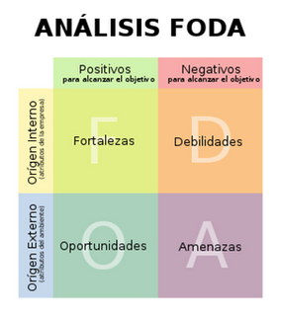

Slide 4
….de mucha utilidad para ser usada en educación tanto por las/os docentes como por los/as estudiantes. Para los primeros, puede servir para analizar la implementación de algún proyecto educativo o un análisis de desarrollo profesional, mientras que para los alumnos puede ayudarlos en la toma de decisiones y en su propio desarrollo.

Slide 5
Lectura: ..\Downloads\Indagacion_Cientifica_y_su_adecuacion_en_el_desarrollo_curricular.docx
Trabajo personal : preparación planificación de clase a observar.

